Slide 1
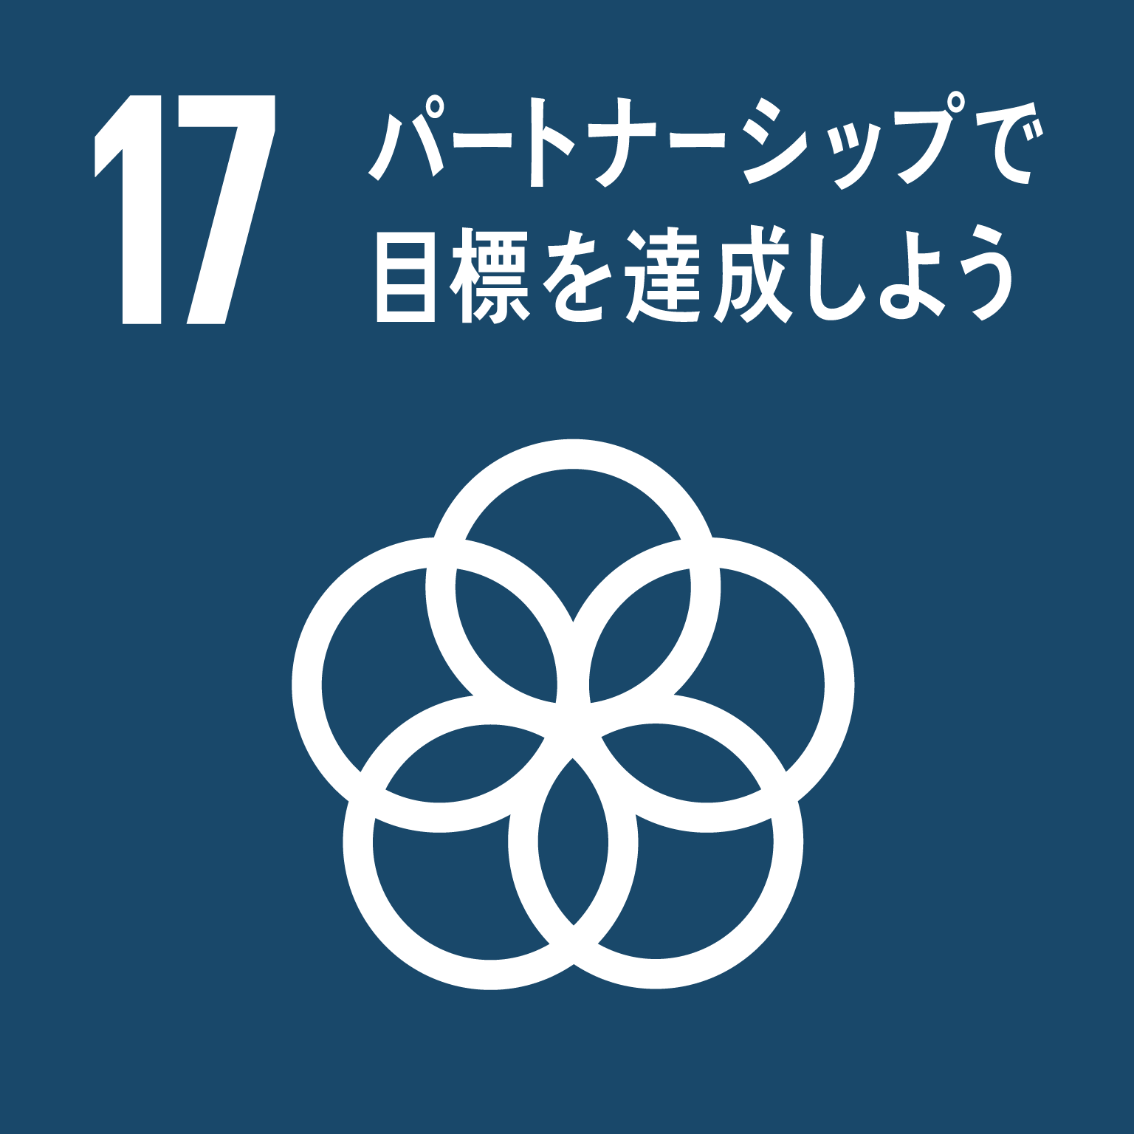
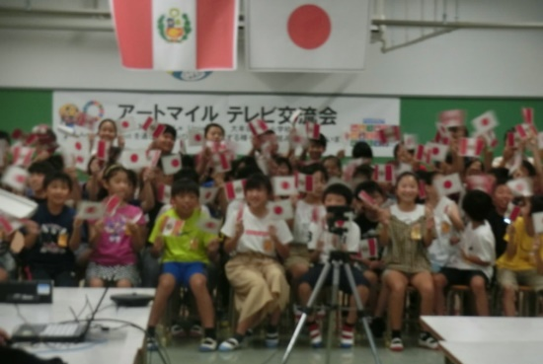
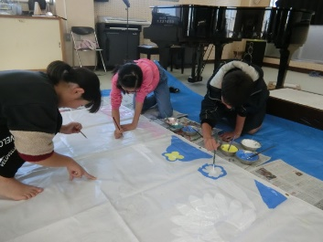
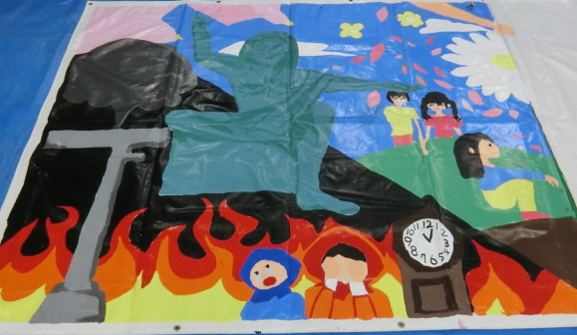
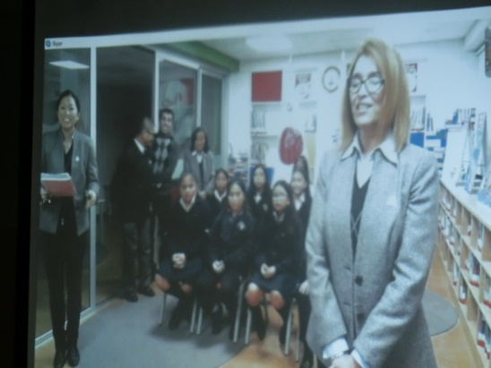
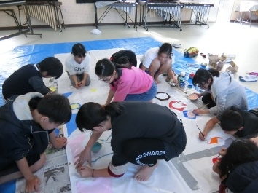
大牟田中央小学校
６年「 世界遺産学習
～ アートマイル 国際協働学習 ～ 」
アートマイルとは，「対話」「協働」「共創」で『未来を創る力』を育てる国際協働学習です。多様な文化背景を持つ海外の子供達と，共通のテーマについて対話的・協働的に話し合いを重ねて学び合い，学習の成果として壁画を共同制作するプロジェクトです。
ペルーのラ・ウニオン校とTV会議で交流し，２年目となる今年は「共につくる 平和な未来」をテーマにして壁画の作成を進めています。また，フォーラムを通して互いの文化理解を推し進める取り組み(折り紙やカルタ等の紹介)を考えています。異国の友だちとも，思いを共有して共に学習を進められることに，新たな可能性を感じています。
TV会議では，手作りの映像を作成し，お互いの学校紹介をしました。互いに質問を通して，文化の違いを実感しました。
壁画を半分ずつ作成します。メッセージを絵として表現するために，込めた思いや構図，依頼したい工夫を伝えました。

